Slide 1
SBAU non neurogènes de l'homme (HBP)
EAU Guidelines on Non-neurogenic Male LUTS — 2026
Fiche de révision : symptômes du bas appareil urinaire de l'homme — évaluation, traitement médical et chirurgical de l'HBP.
Fiche de révision · d'après les EAU Guidelines 2026 · docentra.fr

Slide 2
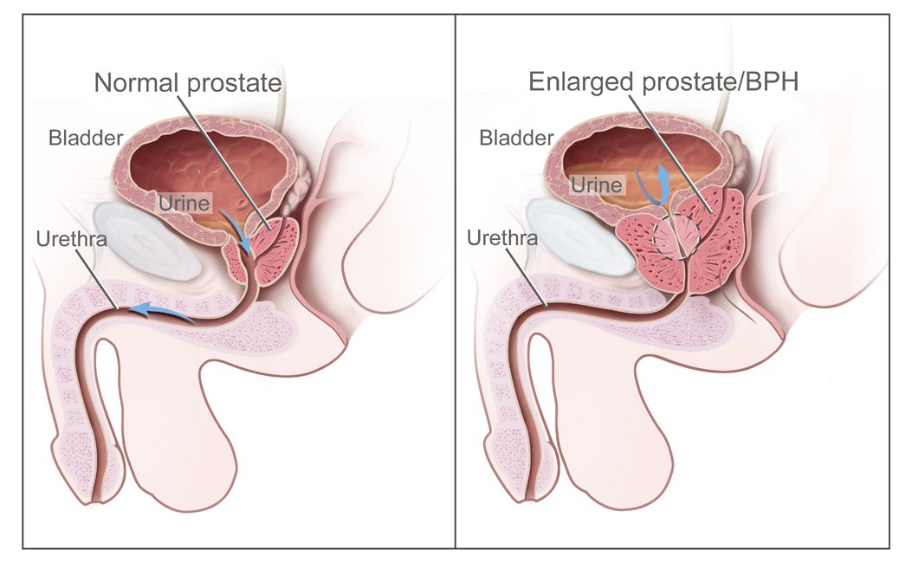
Généralités
• Les SBAU regroupent des symptômes de la phase de remplissage, de vidange et post-mictionnels.
• L'hypertrophie bénigne de prostate (HBP) est une cause fréquente chez l'homme âgé.
• Les symptômes ne sont pas spécifiques d'une seule cause.
• L'objectif est de soulager les symptômes et de prévenir les complications.
Prostate normale (gauche) vs hypertrophie bénigne (droite) comprimant l'urètre. Cause fréquente de SBAU chez l'homme âgé.
Banque docentra · Unknown authorUnknown author

Slide 3
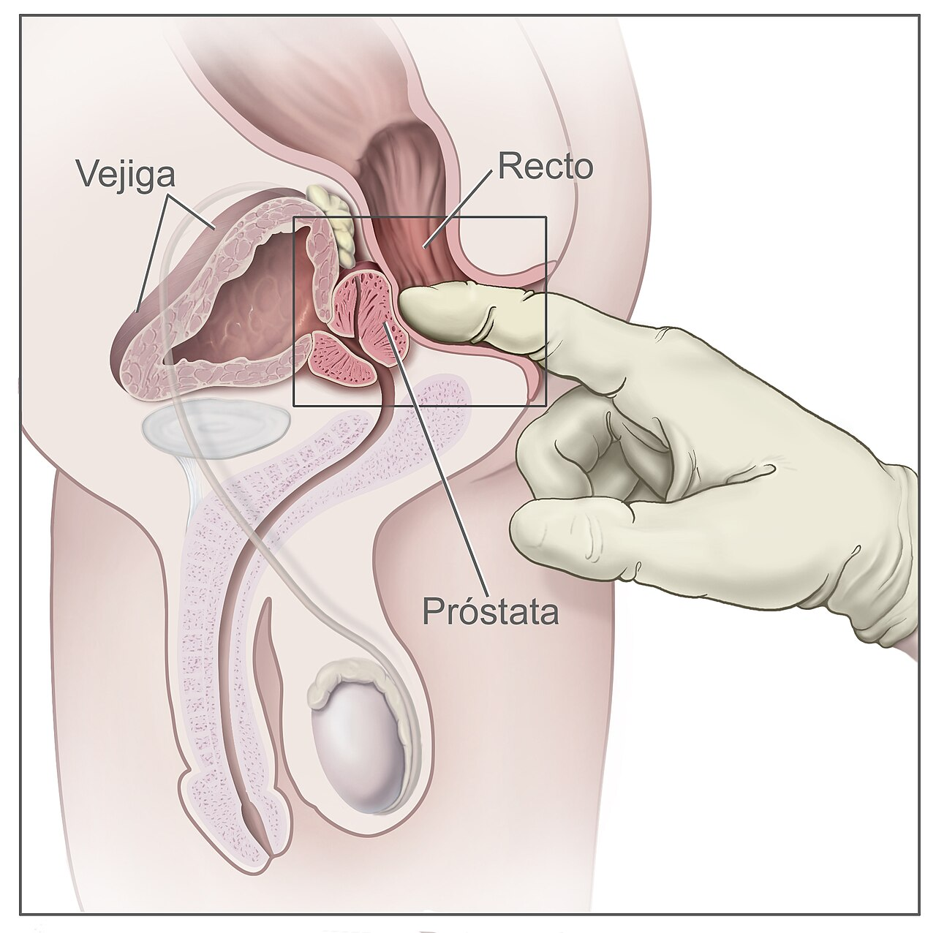
Évaluation initiale
• Utiliser un catalogue mictionnel, en particulier pour évaluer la nycturie.
• Réaliser un examen clinique incluant le toucher rectal.
• Utiliser un score de symptômes validé (IPSS) avec évaluation de la gêne.
• Doser le PSA selon le contexte et l'espérance de vie.
Toucher rectal : palpation de la prostate à travers la paroi rectale. Examen clé de l'évaluation initiale.
Banque docentra · Unknown Illustrator · Public domain

Slide 4
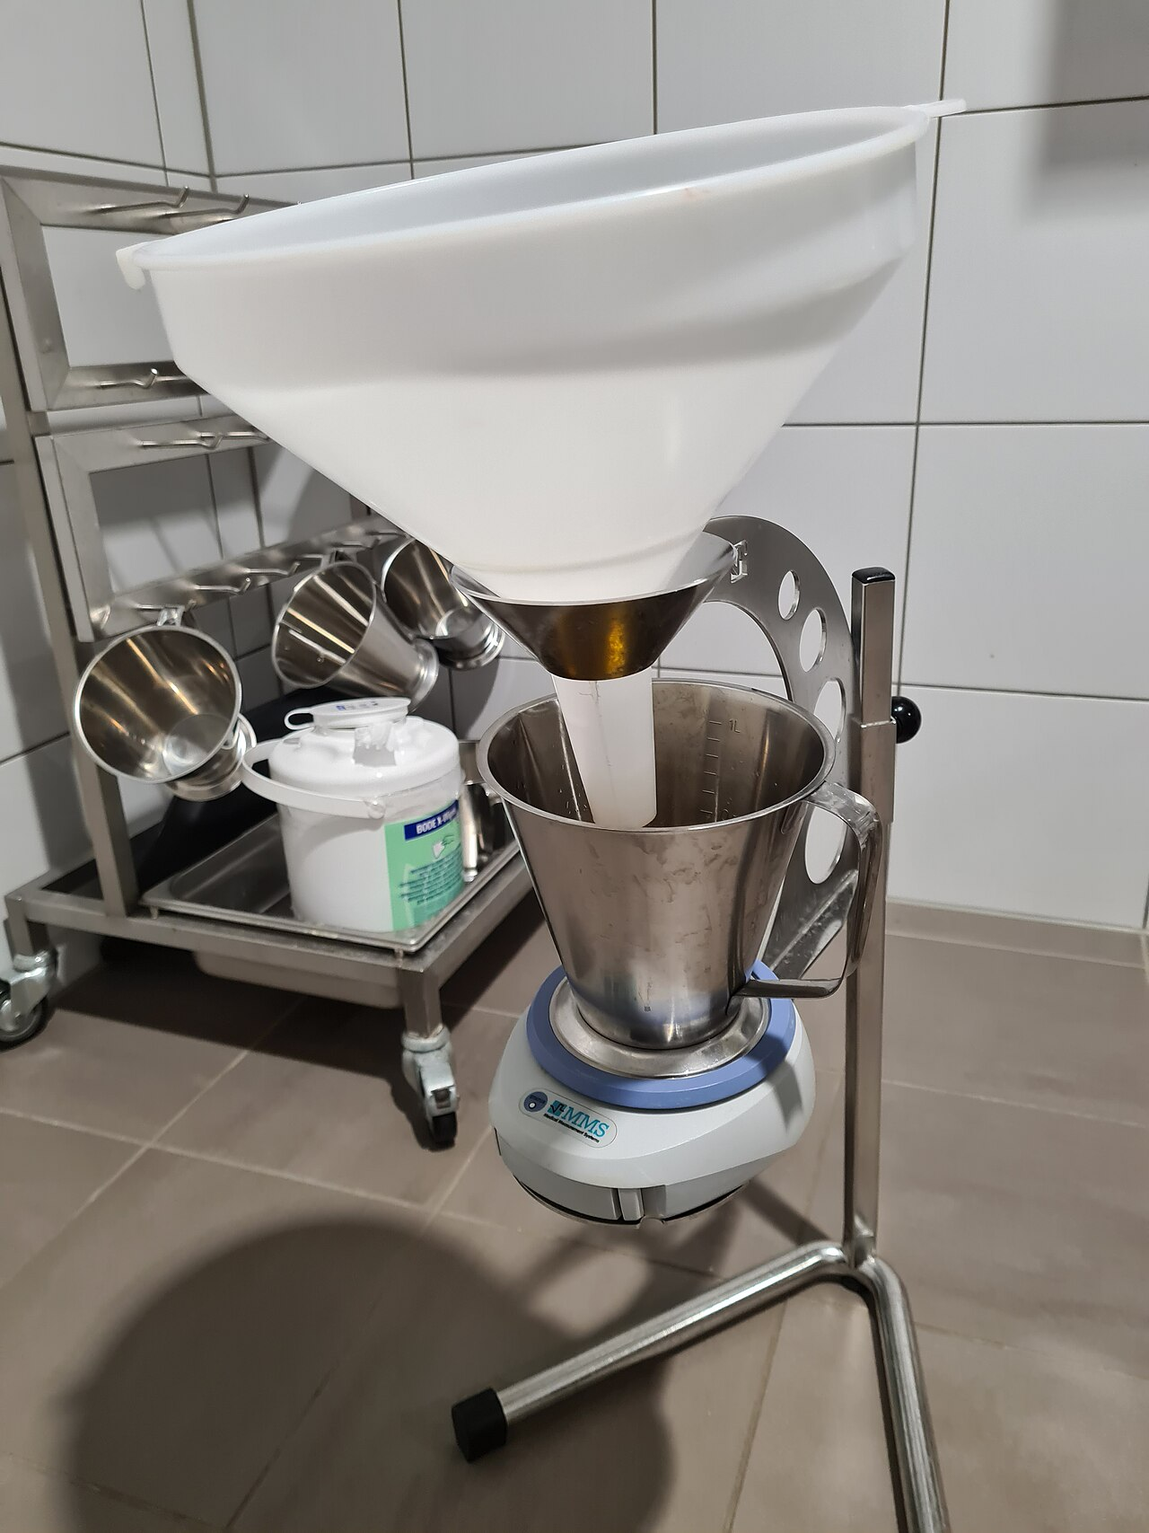
Examens complémentaires
• Mesurer le résidu post-mictionnel par échographie.
• La débitmétrie évalue le débit urinaire.
• Réaliser une imagerie de la prostate avant traitement médical ou chirurgical, si pertinent.
• Le bilan urodynamique est réservé à des situations sélectionnées.
Débitmètre urinaire mesurant le débit mictionnel. Avec le résidu post-mictionnel, il objective l'obstruction.
Banque docentra · Benreis · CC BY-SA 4.0

Slide 5
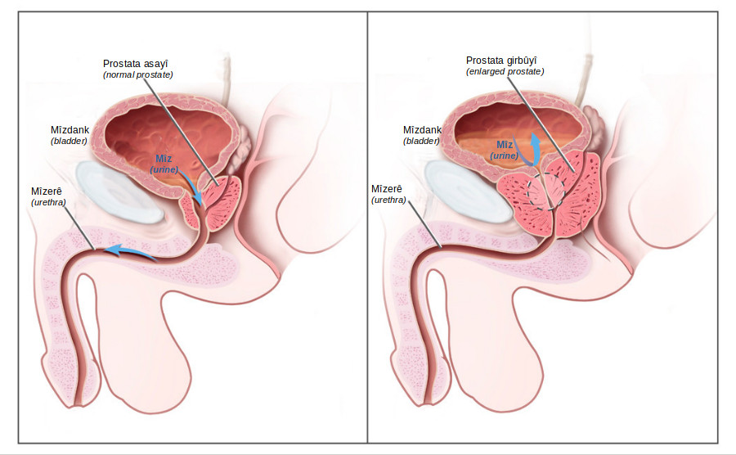
Mesures hygiéno-diététiques
• Proposer des conseils comportementaux en première intention dans les formes modérées.
• Adapter les apports hydriques, notamment le soir pour la nycturie.
• Réévaluer la médication favorisant les symptômes.
• La surveillance simple est une option dans les formes peu gênantes.
Schéma de l'HBP. Les mesures comportementales (apports hydriques, revue des médicaments) sont proposées en première intention.
Banque docentra · Unknown authorUnknown author · Public domain

Slide 6
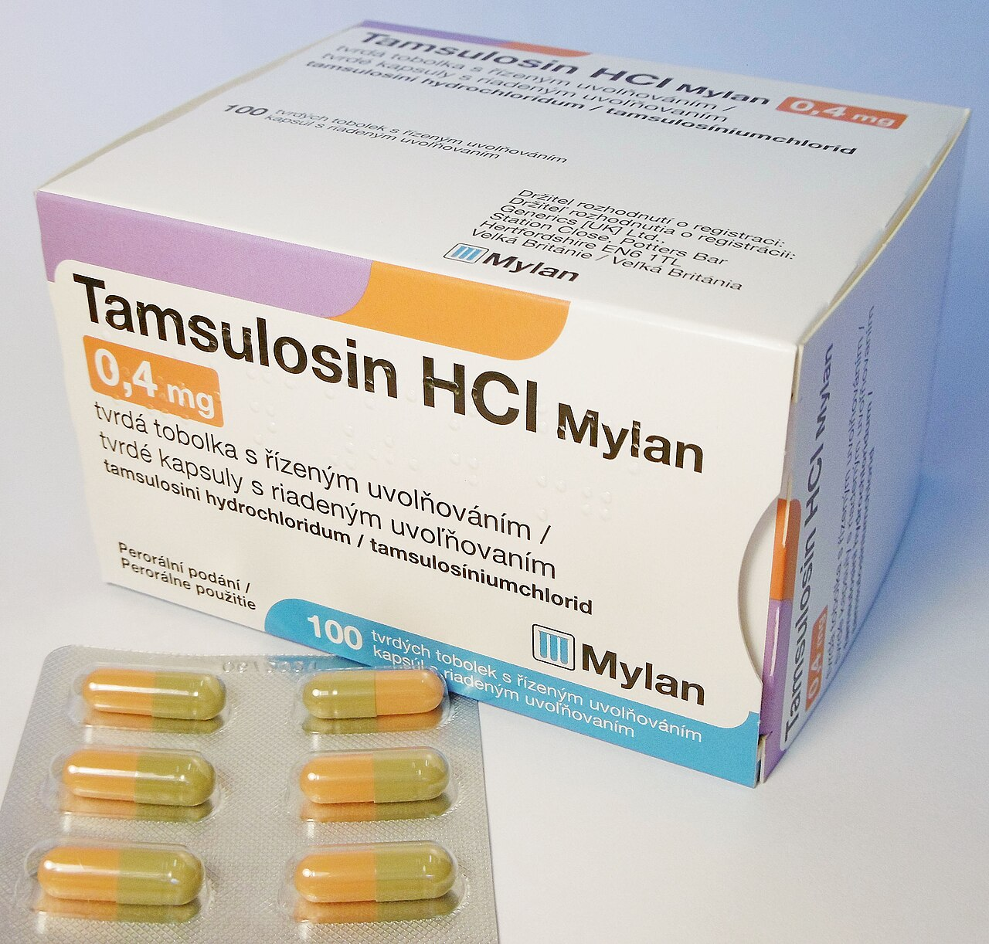
Traitement médical
• Les alpha-bloquants soulagent rapidement les symptômes obstructifs.
• Les inhibiteurs de la 5-alpha-réductase réduisent le volume prostatique (grosses prostates).
• Les antimuscariniques/bêta-3 agonistes ciblent les symptômes de remplissage.
• Les associations sont utilisées selon le profil symptomatique.
Comprimés de tamsulosine (alpha-bloquant). Les alpha-bloquants soulagent rapidement les symptômes obstructifs.
Wikimedia Commons · Tomino de WS · CC BY-SA 4.0

Slide 7
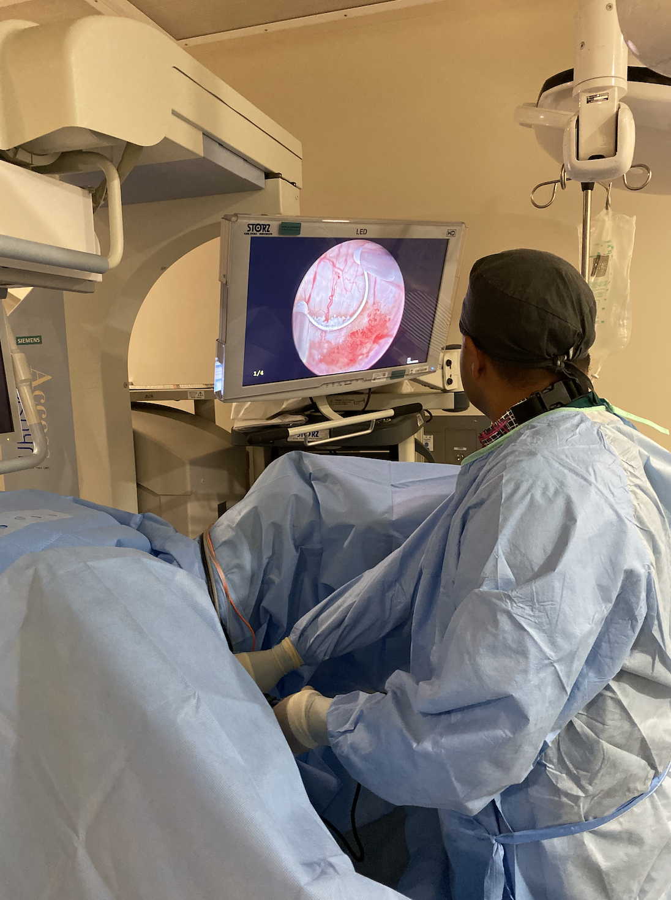
Traitement chirurgical
• La résection trans-urétrale de prostate (RTUP) reste une référence.
• L'énucléation au laser (HoLEP) traite les prostates volumineuses.
• Des techniques mini-invasives existent (vaporisation laser, dispositifs).
• Le choix dépend du volume prostatique, des comorbidités et des préférences.
Résection trans-urétrale de la prostate (RTUP) au bloc, sous contrôle endoscopique. Traitement chirurgical de référence.
Wikimedia Commons · UroJet · CC BY-SA 4.0

Slide 8
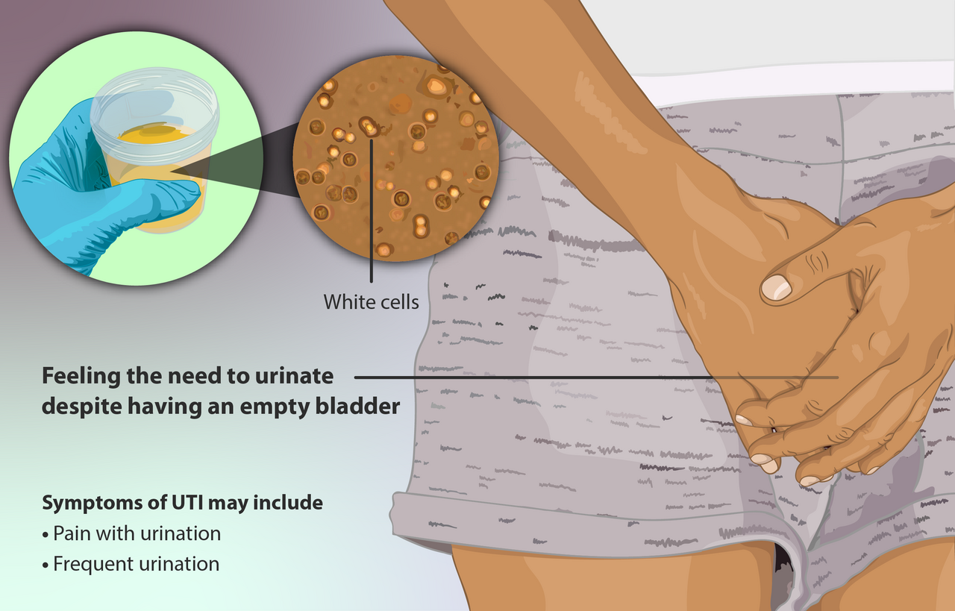
Complications de l'HBP
• La rétention aiguë d'urine est une complication fréquente.
• On peut observer des infections urinaires, des calculs vésicaux et une hématurie.
• Le retentissement sur le haut appareil est possible dans les formes évoluées.
• Ces complications orientent vers un traitement chirurgical.
Illustration d'une infection urinaire. L'HBP peut se compliquer de rétention, d'infections, de calculs et d'hématurie.
Banque docentra · https://www.myupchar.com/en · CC BY-SA 4.0

Slide 9
Points clés à retenir
• Évaluation : IPSS, catalogue mictionnel, toucher rectal, débitmétrie, résidu post-mictionnel.
• Alpha-bloquants en 1re ligne ; 5-ARI pour les grosses prostates.
• RTUP et HoLEP selon le volume prostatique.
• La rétention aiguë et les complications orientent vers la chirurgie.
Hypertrophie comprimant l'urètre. Alpha-bloquants en 1re ligne ; RTUP/HoLEP selon le volume prostatique.
Wikimedia Commons · Unknown authorUnknown author · Public domain

